Slide 1


Napravili: Luka Salaj i Luka Kotorac

Slide 2
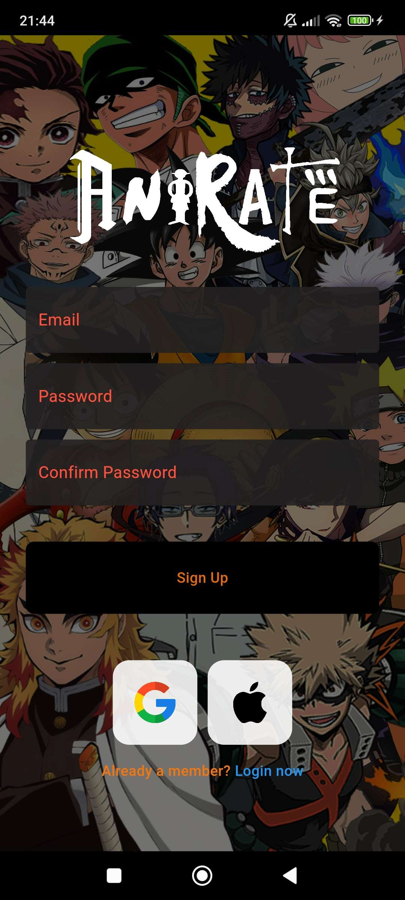
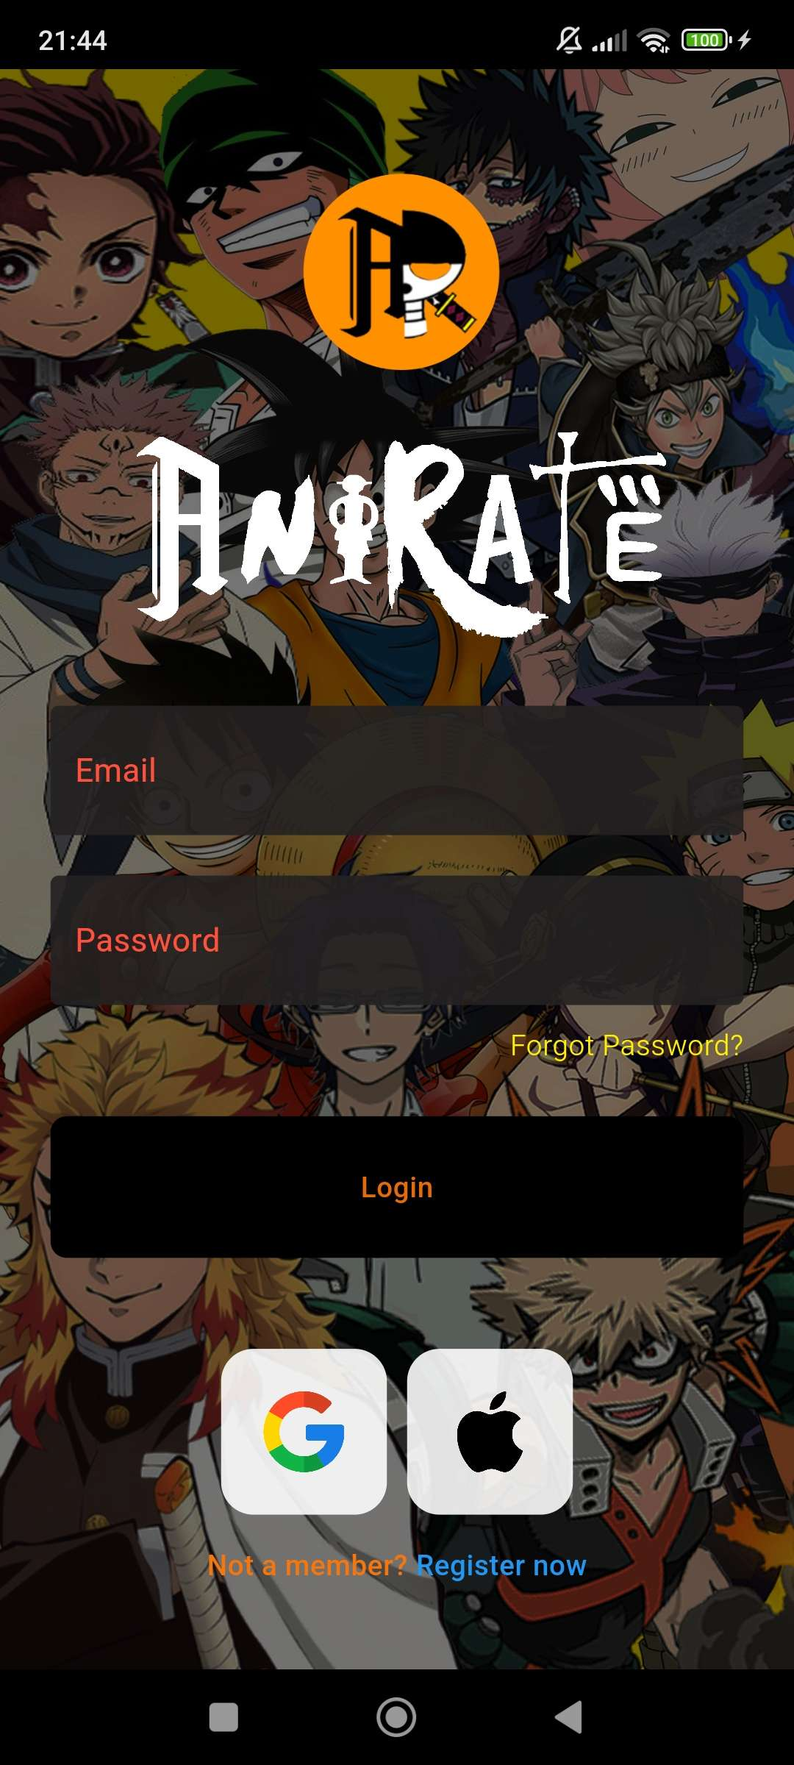
Sign Up/Login page
E-mail prijava
Google prijava

Slide 3
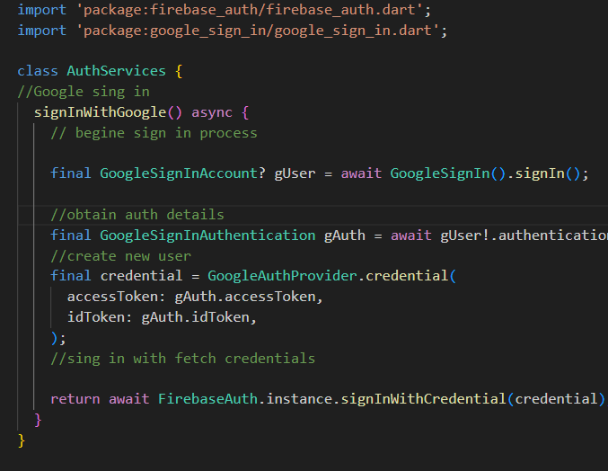
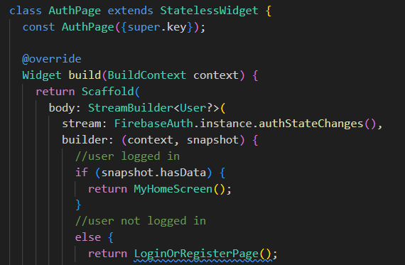
Google sign in
Od korisničkog računa uzima access token
On sadrži korisnikove osobne podatke

Slide 4
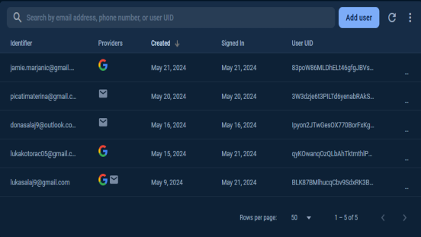
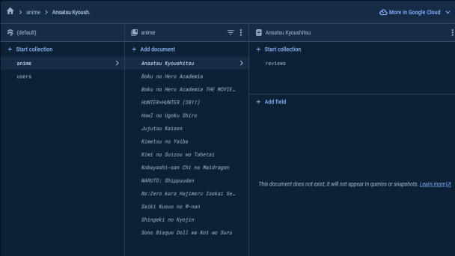


Firebase
Autentifikacija korisnika
Cloud Firestore za spremanje ocjena

Slide 5
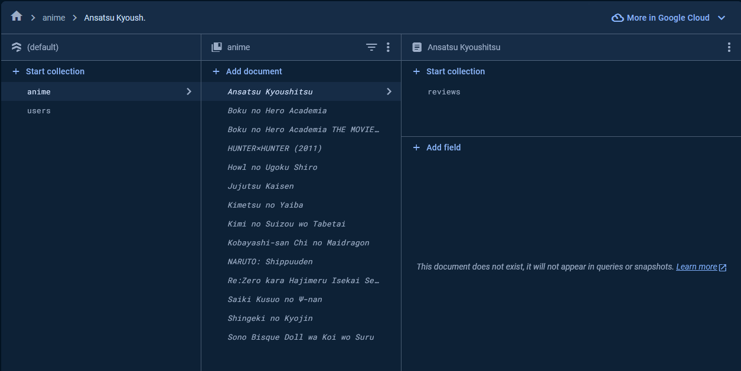
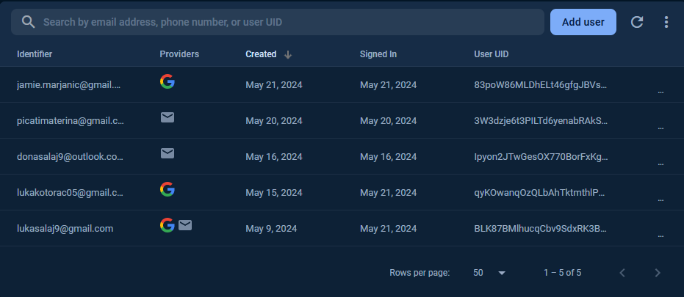
Firebase

Slide 7
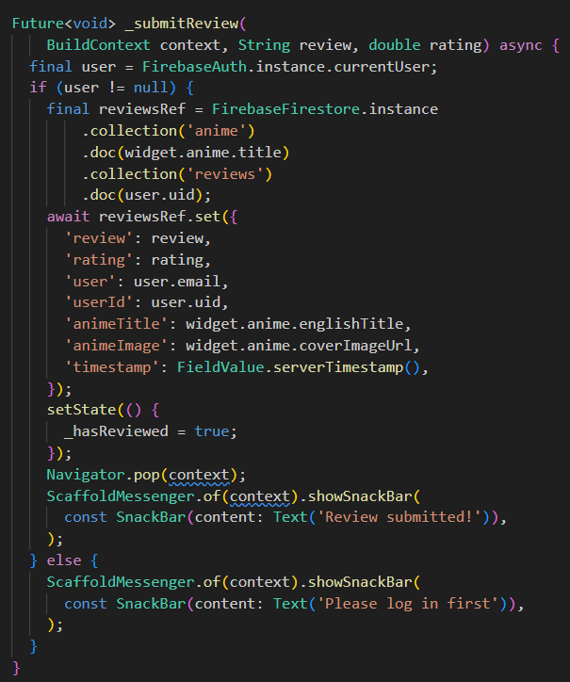
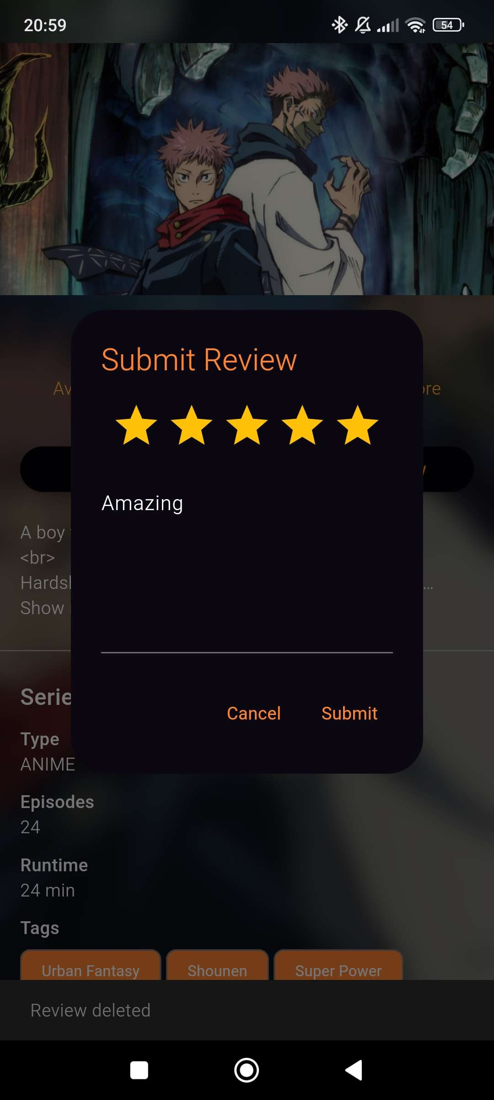
Ocjenjivanje
Sprema se slika i ime animea, korisnikova ocjena i komentar
Može se pristupiti na „My Review”
Moguće je i dodati na favorite

Slide 8
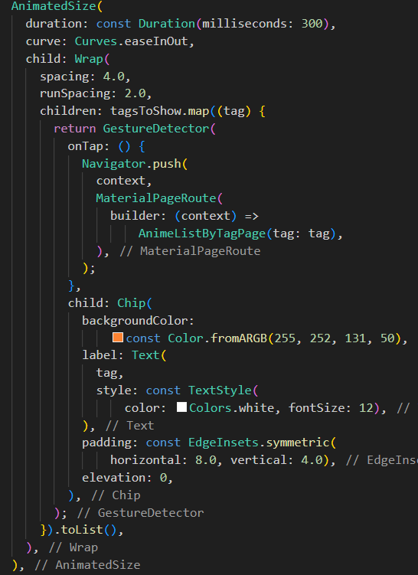
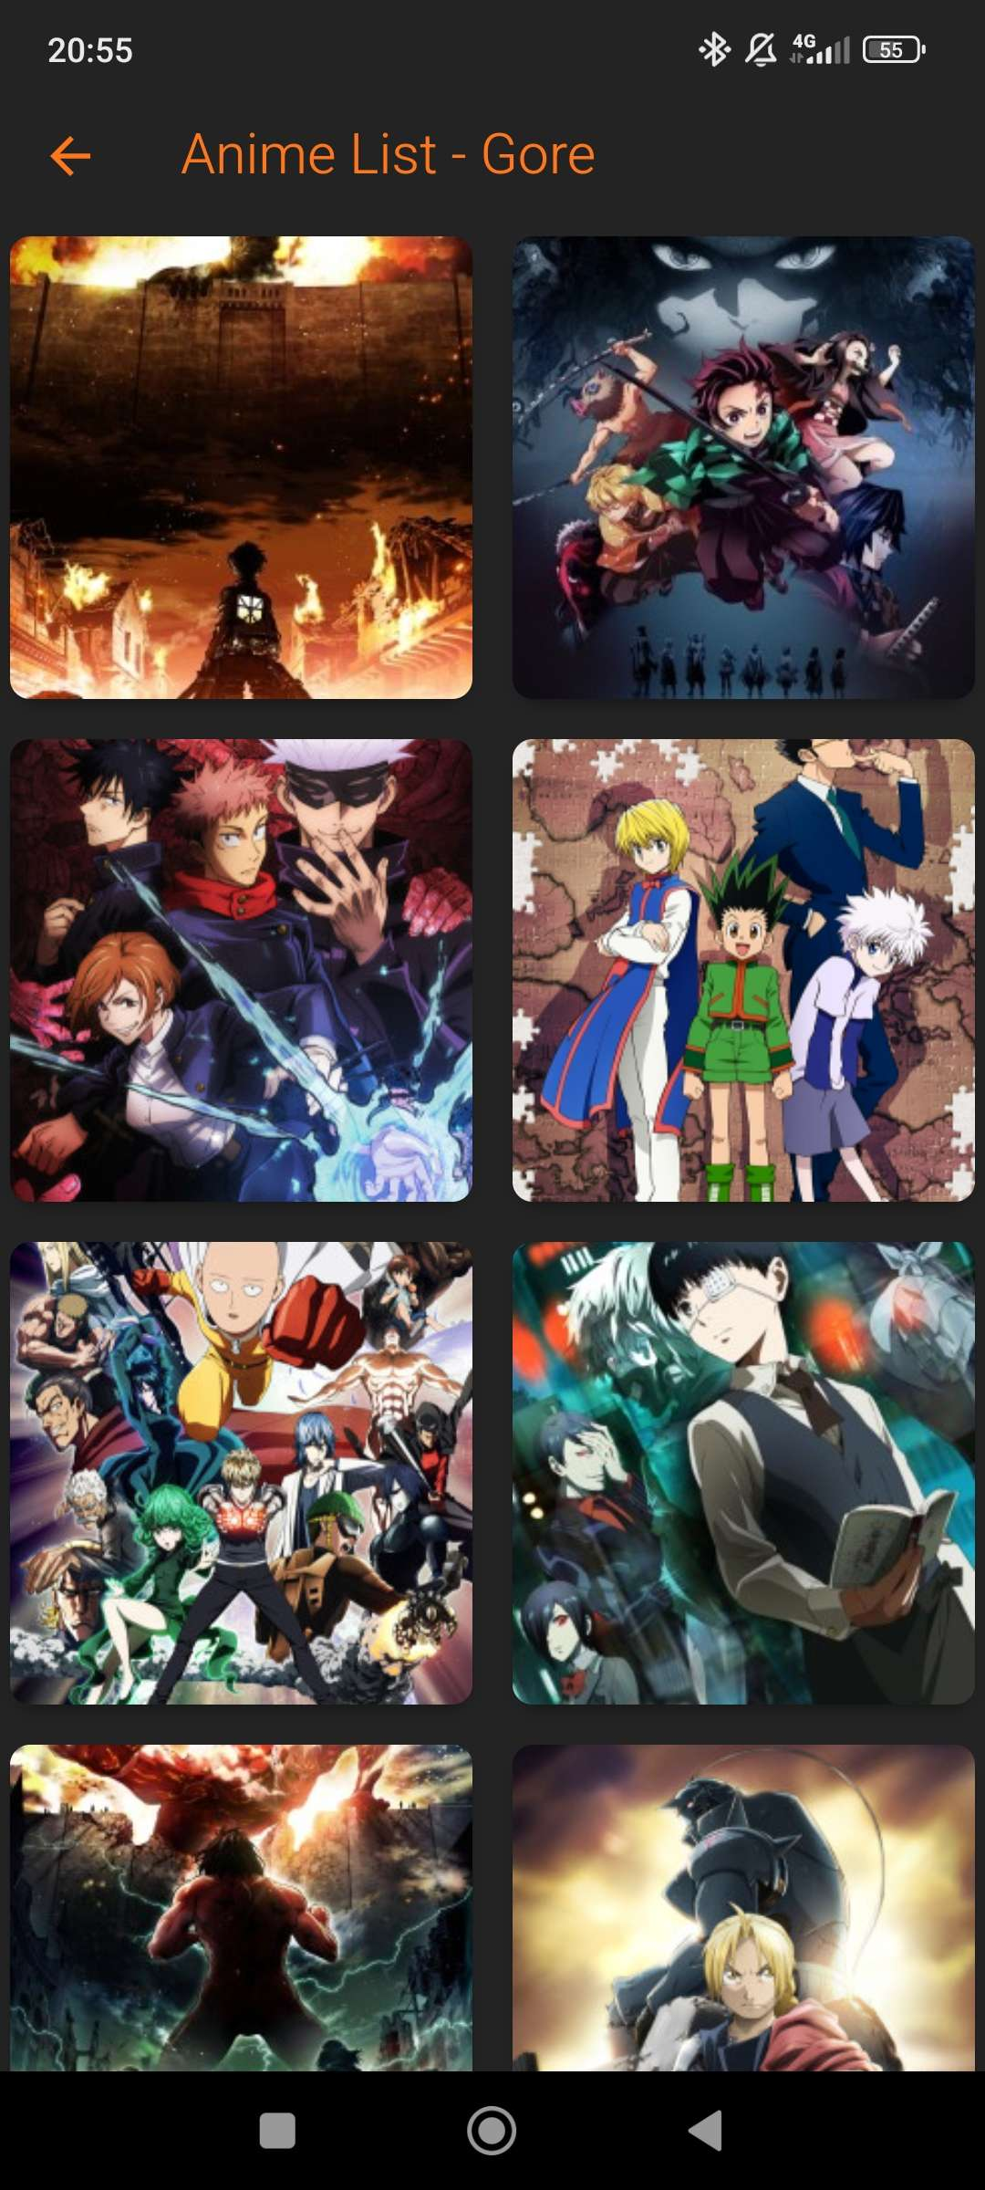
Kategorije
Klikom na tag prelazimo na filtriranu stranicu
Prikazuje svaki anime koji pripada pritisnutoj kategoriji

Slide 9
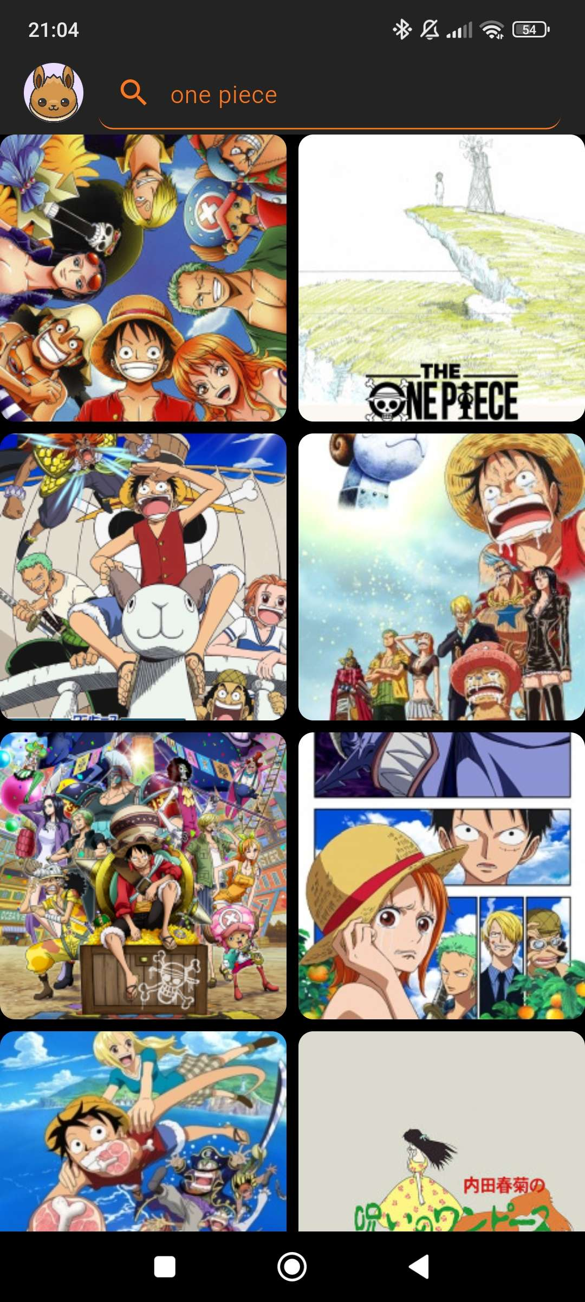
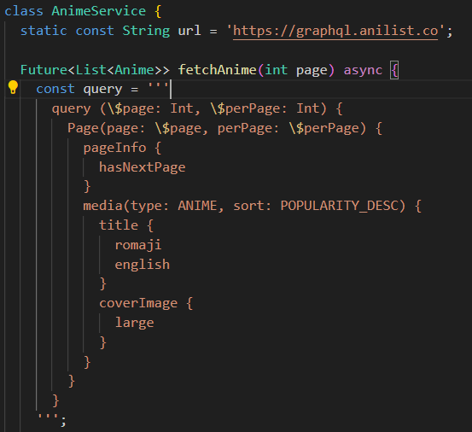
Pretraživanje
Pretražuje se po engleskom ili japanskom imenu
Sortira pretrage prema popularnosti

Slide 10
HVALA NA PAŽNJI

